Slide 1
CICLO 4
Desarrollo Web – Stack MERN

Slide 2
REACT
React es una biblioteca Javascript para crear interfaces de usuario
React ha sido diseñado desde su inicio para ser adoptado gradualmente, así puedes usar tan poco o mucho de React como necesites.
Puedes agregar React a un HTML en un minuto o bien crear un proyecto completo basado en React
La documentación de React asume cierta familiaridad con la programación en Javascript. No necesitas ser un experto.

Slide 3
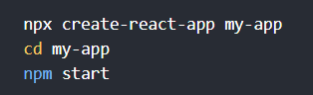
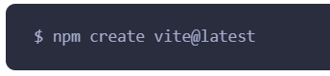
CREANDO NUESTRO PRIMER PROYECTO REACT
Para crear nuestro primer proyecto en React debemos ejecutar las siguientes líneas de comando.
Con create-react-app
Con vite

Slide 4
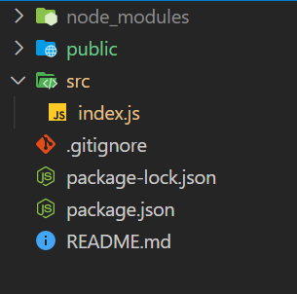
CREANDO NUESTRO PRIMER PROYECTO REACT
Purgamos toda la carpeta src para empezar de cero y creamos un archivo de ejecución
En vite es main.js
En create-react-app es index.js

Slide 5
CREANDO NUESTRO PRIMER PROYECTO REACT
La estructura de un proyecto React es simple:
En la carpeta node_modules encontramos todas las dependencias de Node necesarias para nuestro proyecto
La carpeta public almacena todos los archivos estáticos de nuestro proyecto como imágenes, css, etc
La carpeta src contiene los componentes y el archivo raíz index.js (CRA) o main.js (vite) necesario para que la aplicación corra.
El archivo package.json tiene la configuración general de nuestro proyecto
Podemos agregar archivos css personalizados para nuestros componentes dentro de la carpeta src

Slide 6
HOLA MUNDO EN REACT
Creemos un Hola Mundo en React

Slide 7
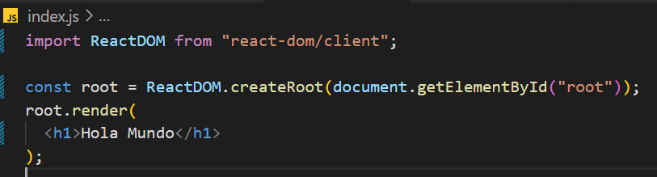
HOLA MUNDO EN REACT
Creemos un Hola Mundo en React

Slide 8
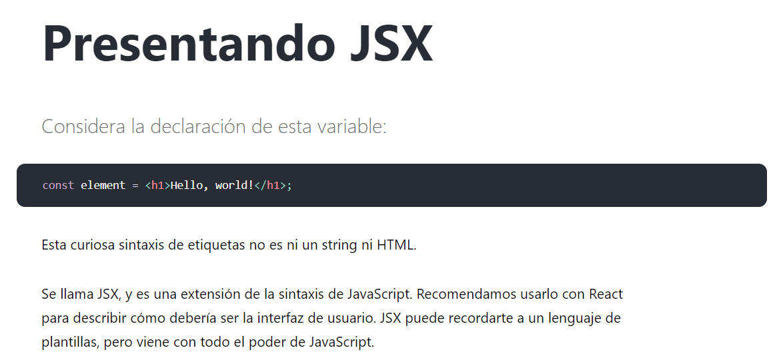
HOLA MUNDO EN REACT

Slide 9
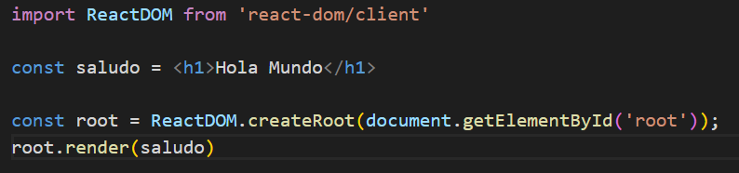
HOLA MUNDO EN REACT

Slide 10
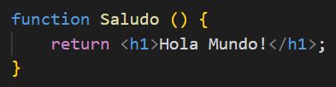
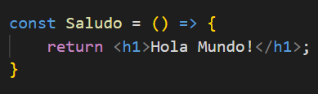
¿QUÉ SON LOS COMPONENTES?
Los componentes permiten separar la interfaz de usuario en piezas independientes, reutilizables y pensar en cada pieza de forma aislada.
La forma más sencilla de definir un componente es escribir una función de JavaScript
Llamamos a dichos componentes “funcionales” porque literalmente son funciones JavaScript.

Slide 11
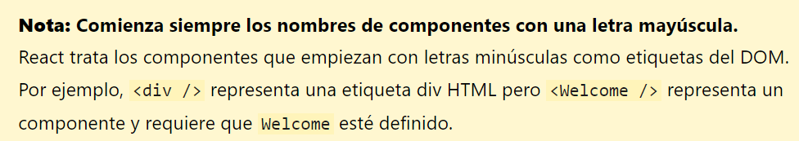
CREANDO UN NUEVO COMPONENTE

Slide 12
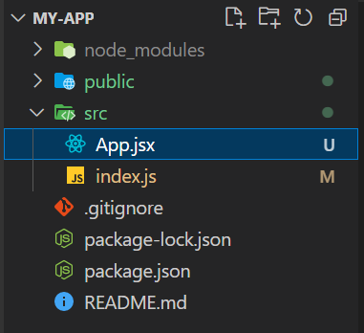
CREANDO UN NUEVO COMPONENTE
Creemos un archivo nuevo dentro de src que se llame App.jsx
Recuerda que los nombres de componentes empiezan con letra mayúscula.

Slide 13
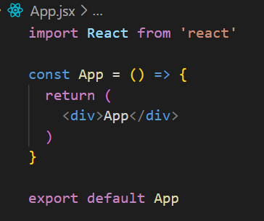
CREANDO UN NUEVO COMPONENTE
Dentro de App.jsx creamos la función del componente (functional component)
Acostúmbrate a escribir la función, luego puedes apoyarte con el snippet rafce

Slide 14
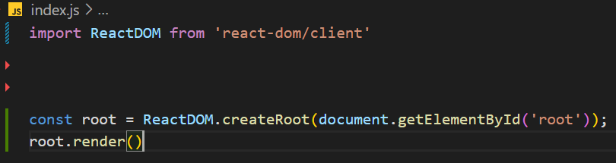
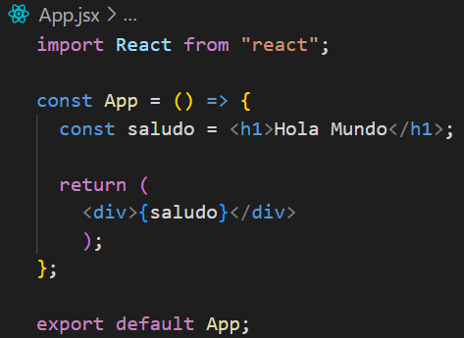
CREANDO UN NUEVO COMPONENTE
Extraemos la const saludo del archivo index.js y la llevamos al componente App.jsx
Archivo index.js
Componente App

Slide 15
CREANDO UN NUEVO COMPONENTE
En react cuando creas una const, let o función, los llamamos dentro del jsx con las llaves { } y dentro de las llaves el nombre de la variable
Podriamos también escribir directamente las etiquetas html dentro del return del componente
Componente App

Slide 16
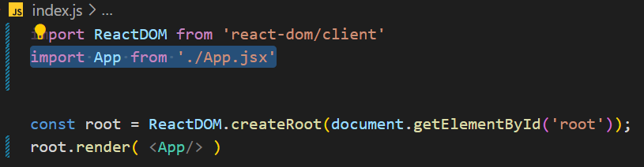
CREANDO UN NUEVO COMPONENTE
Dentro del archivo index.js importamos el componente App y lo enviamos como parámetro para que sea renderizado
Los componentes después de haberlos importados, podemos usarlos con la sintaxis parecida a etiquetas HTML
Archivo index.js

Slide 17
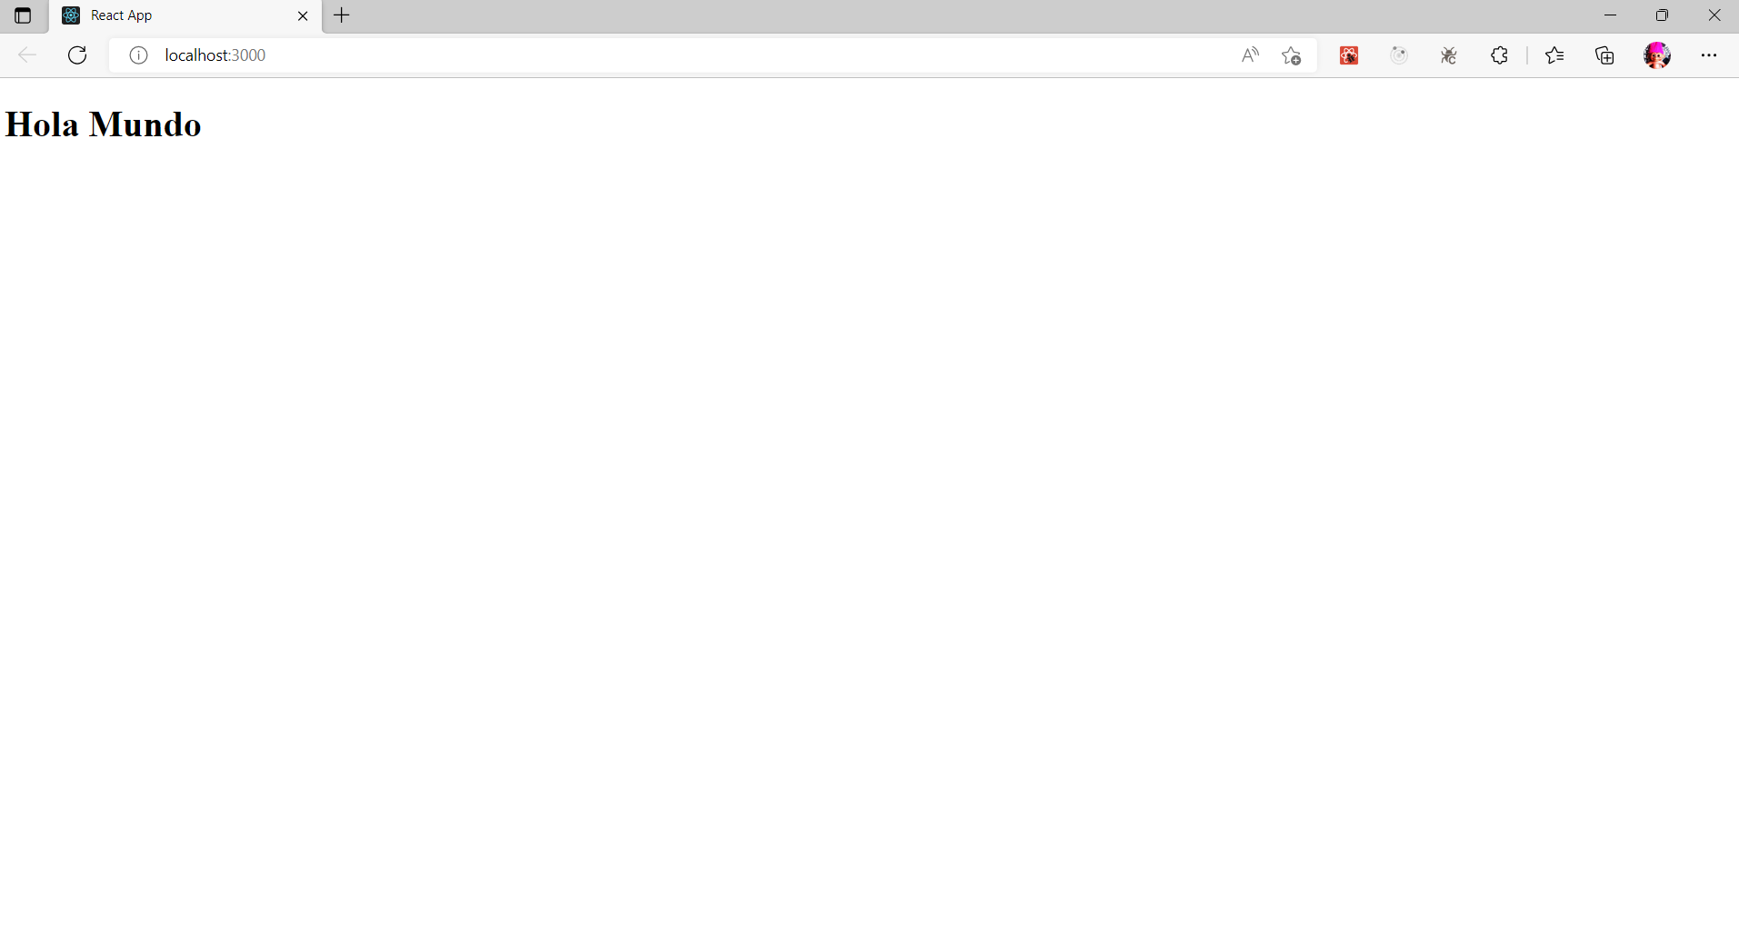
CREANDO UN NUEVO COMPONENTE
Corremos la aplicación con npm start y deberíamos tener un resultado como este

Slide 18
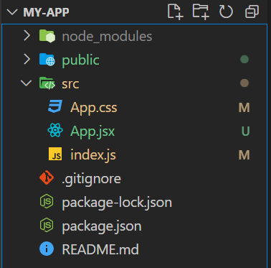
CREANDO UN NUEVO CSS
En react podemos crear archivos css personalizados para cada componente o usar un archivo general para todos los componentes
Incluso puedes usar Bootstrap desde su enlace web. Esto lo aplicas en la pagina index.html que se encuentra en la carpeta public
Crea un archivo llamado App.css en la carpeta src

Slide 19
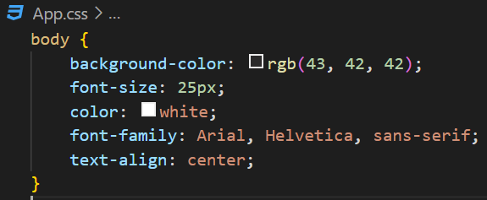
CREANDO UN NUEVO CSS
Ingresa el siguiente código en el archivo App.css

Slide 20
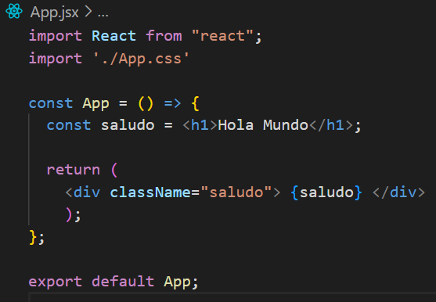
CREANDO UN NUEVO CSS
Importa el archivo App.css dentro del componente App

Slide 21
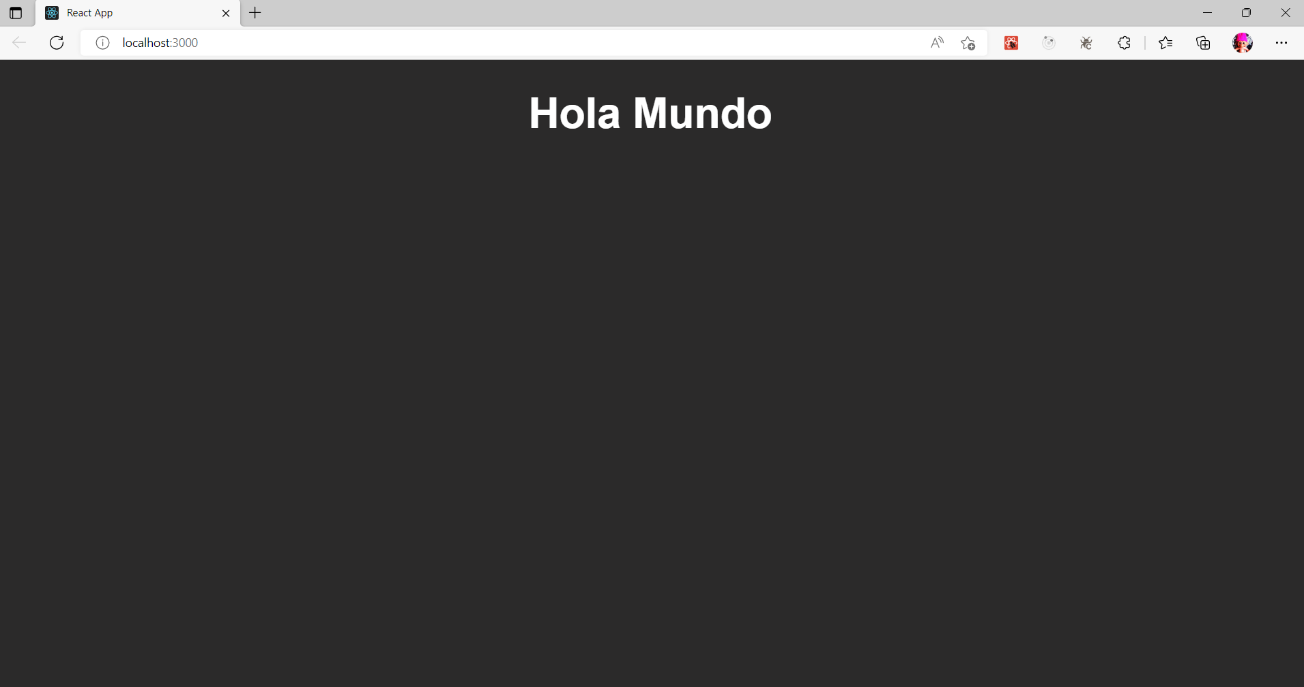
CREANDO UN NUEVO CSS
Observa el Resultado en la pagina

Slide 22
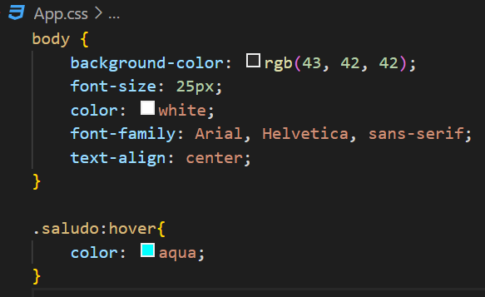
CREANDO UN NUEVO CSS
En React el atributo class de HTML se escribe className
El atributo style se declara como un objeto con propiedades y valores
Agrega la siguiente clase al archivo App.css para cambiar el color cuando coloquemos el mouse encima de la palabra HOLA MUNDO

Slide 23
CREANDO UN NUEVO CSS
Agrega el atributo className = ‘saludo’ dentro del div del saludo

Slide 24
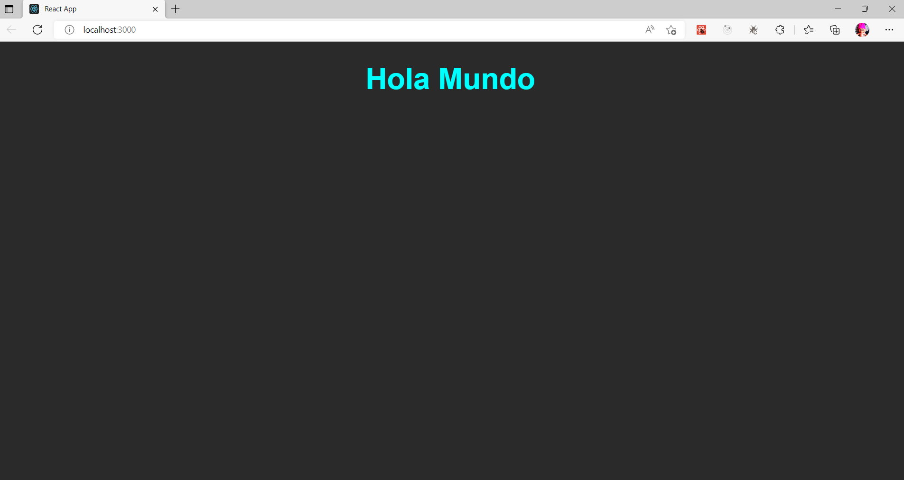
CREANDO UN NUEVO CSS
Observa el cambio en la pagina web cuando posicionas el mouse sobre el texto

Slide 25
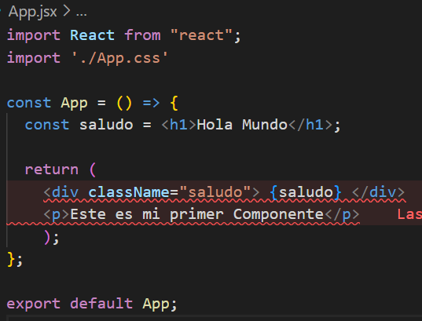
FRAGMENTOS EN REACT
¡Genial! Y has creado tu primer componente en React.
Intentemos insertar una nueva etiqueta p debajo del div que contiene el HOLA MUNDO

Slide 26
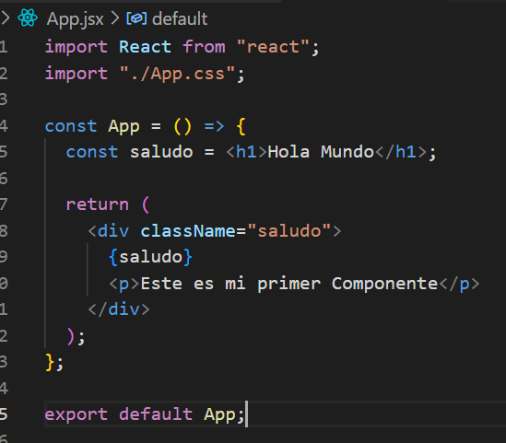
FRAGMENTOS EN REACT
Observa que React nos muestra un error. Esto se debe a que React en cada componente solo acepta una etiqueta HTML padre y en nuestro caso tenemos dos etiquetas que hacen las veces de padre: etiqueta p y etiqueta div.
Podemos arreglar esto insertando la etiqueta p dentro del <div>, pero ¿Qué tal si necesitamos mas etiquetas por fuera del div?

Slide 27
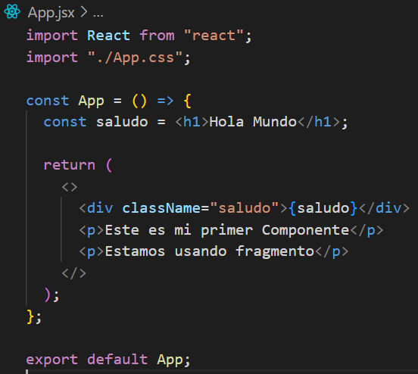
FRAGMENTO EN REACT
Un patrón común en React es que un componente devuelva múltiples elementos. Los Fragmentos te permiten agrupar una lista de hijos sin agregar nodos extra al DOM.
La declaración de un fragmento es muy simple <> </> y dentro de él podemos usar todas las etiquetas sin importar si son padres o hijas

Slide 28
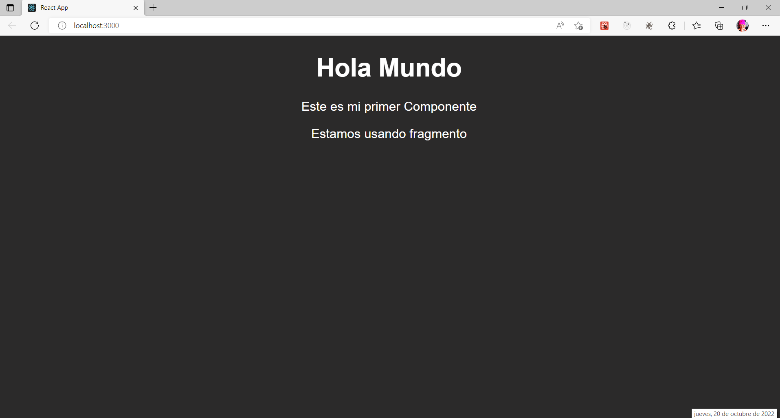
FRAGMENTO EN REACT
Pagina Web desplegada

Slide 29
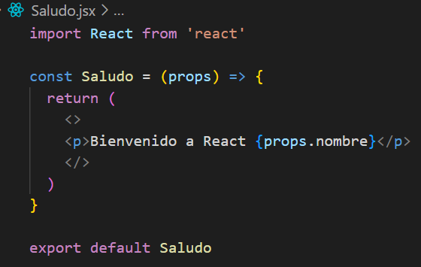
COMUNICACIÓN ENTRE COMPONENTES
La comunicación entre componentes de React se hacen a través de las propiedades a las cuales se les llaman props
Conceptualmente, los componentes son como las funciones de JavaScript. Aceptan entradas arbitrarias (llamadas “props”) y retornan elementos de React que describen lo que debe aparecer en la pantalla.
Vamos a crear un nuevo componente que se llame Saludo.jsx y tenga una estructura igual a la imagen.

Slide 30
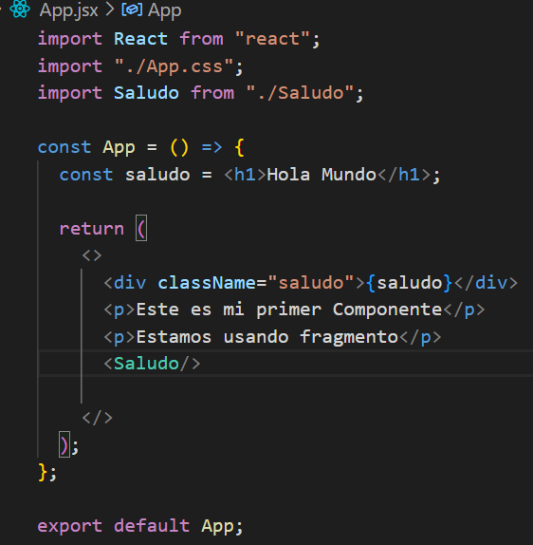
COMUNICACIÓN ENTRE COMPONENTES
Se preguntarán de donde sale el termino props como parámetro de Saludo, bien, esa es la manera como React recibe valores desde otros componentes
Ahora, vamos a llamar al componente Saludo desde el componente App

Slide 31
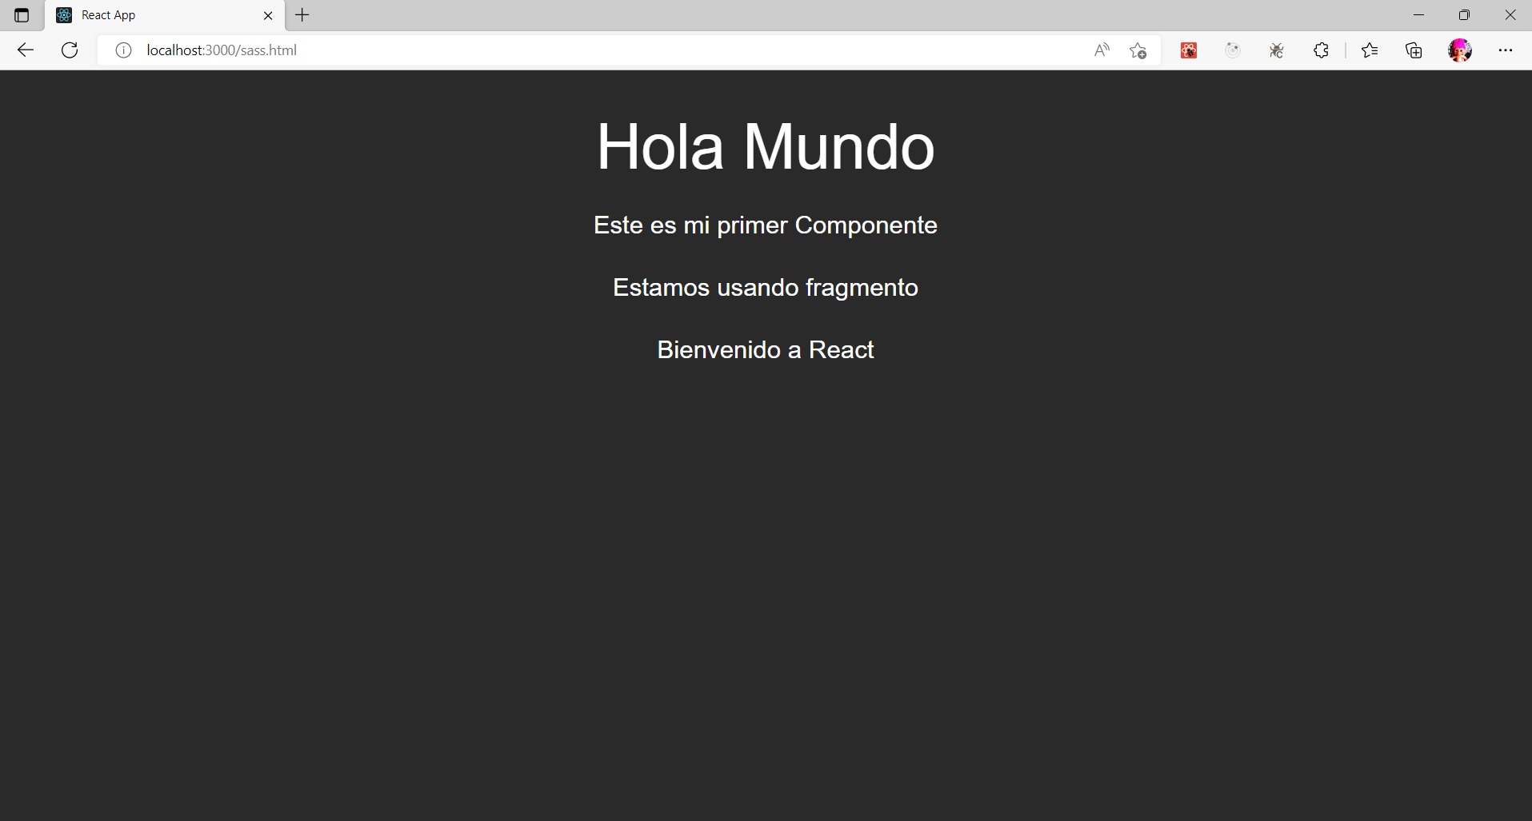
COMUNICACIÓN ENTRE COMPONENTES
Observa que no aparece nada desplegado en la pagina web en la posición donde tenemos escrito {props.nombre}
Esto sucede porque al llamar el componente Saludo desde App, no le enviamos ninguna props.

Slide 32
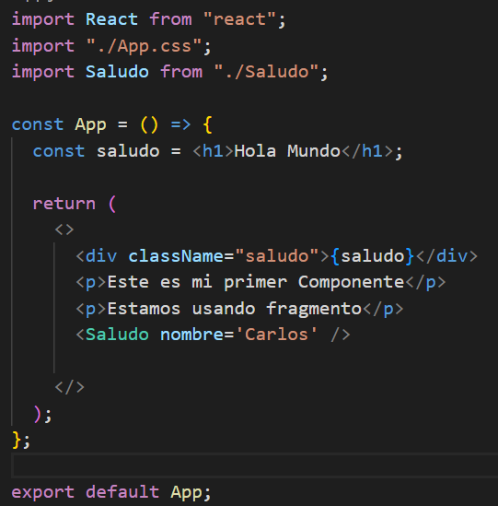
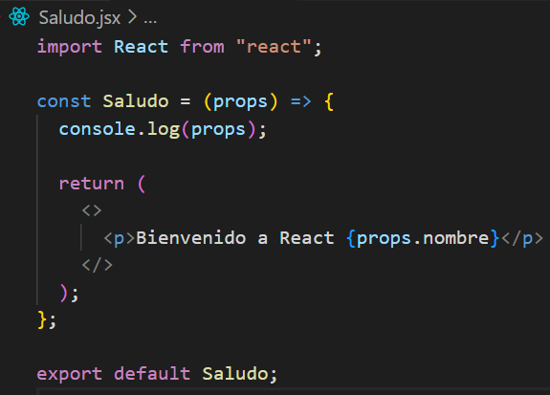
COMUNICACIÓN ENTRE COMPONENTES
Intentemos ahora enviar una parámetro cuando llamamos al componente Saludo desde App
Y en Saludo hacemos un console.log de props

Slide 33
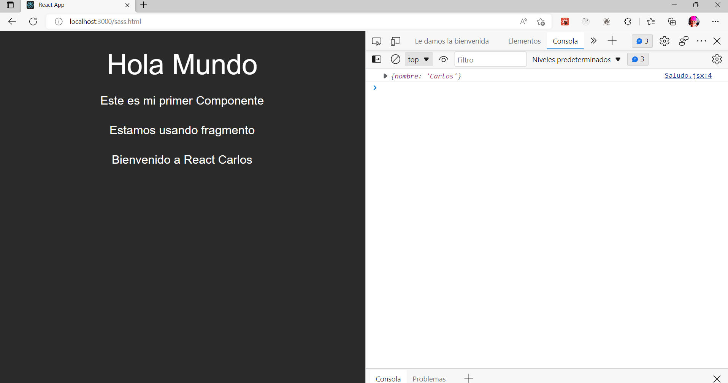
COMUNICACIÓN ENTRE COMPONENTES
Observen que el resultado se refleja en la pagina web y en la consola podemos apreciar el objeto creado como props, lo que quiere decir que podemos enviar tantos parámetros necesitemos como props

Slide 34
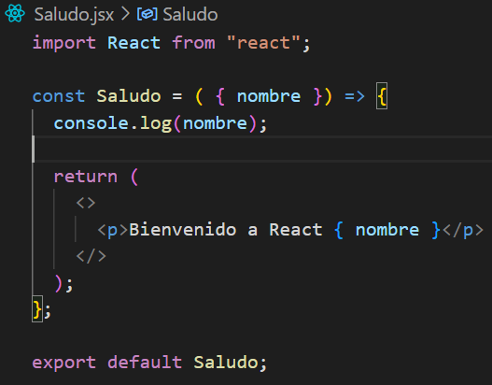
COMUNICACIÓN ENTRE COMPONENTES
Podemos aplicar Desestructuración en las props directamente cuando se reciben en el componente Saludo para la limpieza del código. El resultado es el mismo

Slide 35
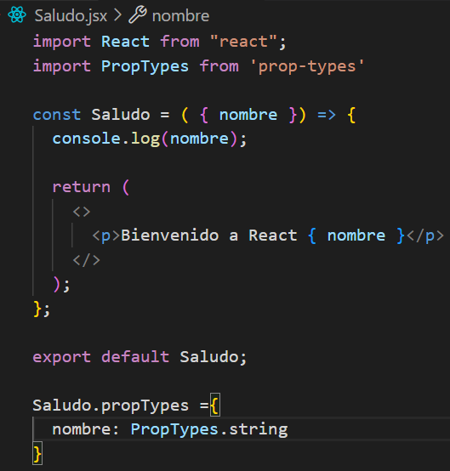
PropTypes
Para usar verificación de tipos de datos en las props de un componente, puedes asignar la propiedad especial PropTypes.
Veamos el ejemplo:
Nótese la importación de PropTypes desde prop-types y la declaración de las propTypes en la parte inferior del componente.
Esto le dice a React que la props llamada nombre debe ser de tipo string

Slide 36
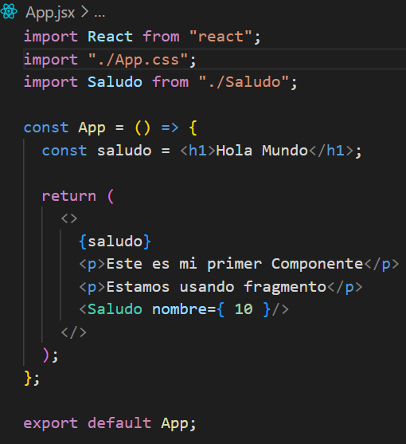
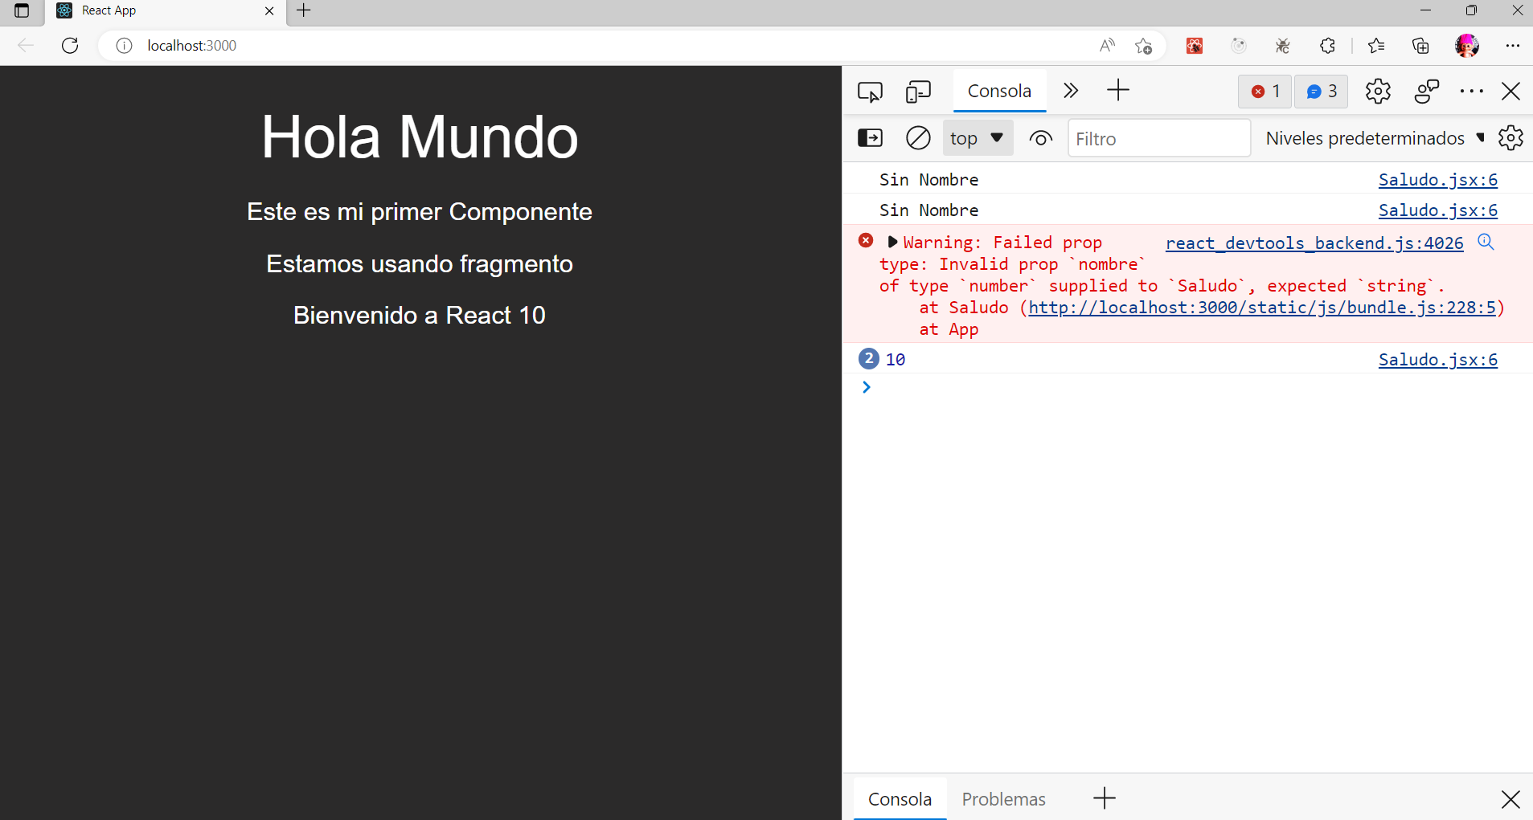
PropTypes
Enviemos un valor tipo numérico desde el componente App
Observa el mensaje de warning en consola

Slide 37
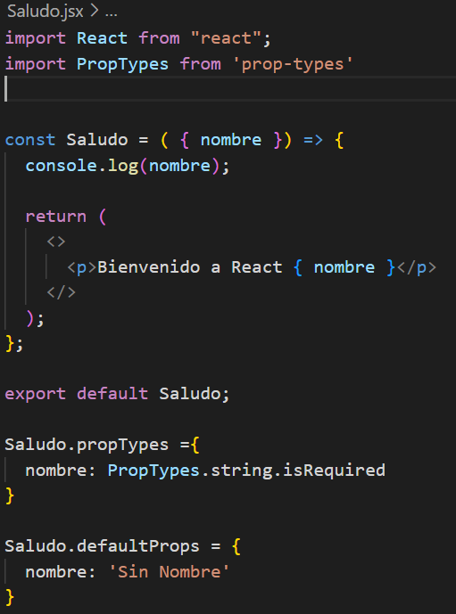
Default Props
Los Default Props asignan un valor por defecto cuando no recibimos ningún valor dentro de las props

Slide 38
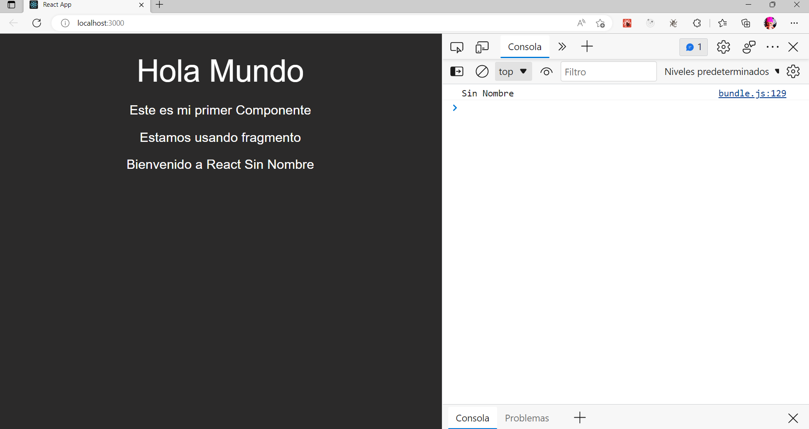
Default Props
Los Default Props asignan un valor por defecto cuando no recibimos ningún valor dentro de las props

Slide 39
COMPONENTE CONTADOR - EJERCICIO
Vamos a crear un nuevo componente que se llame Contador.jsx o si prefieres un nombre en ingles mejor.
Dicho componente debe mostrar por medio de un h1 el nombre de su componente (Contador) y por medio de una etiqueta <p> una variable llamada value
El value debe ser enviado desde el componente padre App como una props y al recibirlo en Contadora hay que desestructurarlo
Se debe validar que la props value debe ser de tipo numerico (PropTypes)
Colocar un value por defecto si no se envia un valor en las props. Ese valor debe ser el numero del grupo al que pertenece
Asegurarnos que no aparezcan errores ni Warnigns

Slide 40
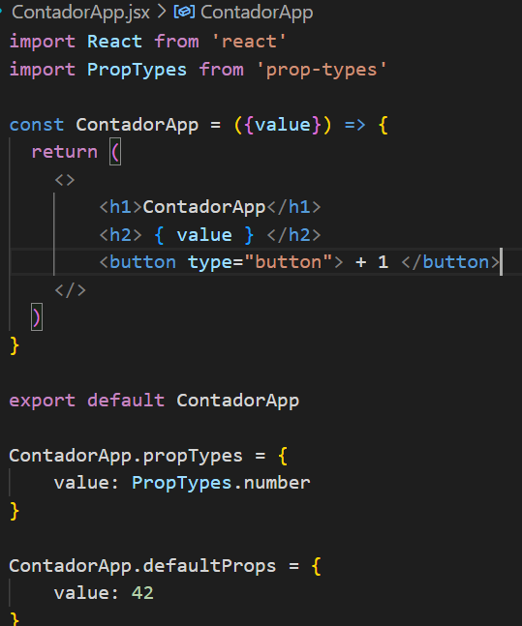
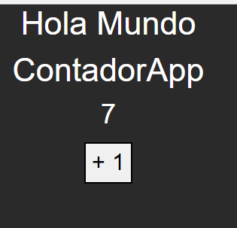
EVENTO onClick
El evento onClick se ejecuta cuando hacemos click un botón y su escritura es diferente que en HTML
Creemos un botón en el componente Contador que diga + 1
Intentaremos aumentar el numero de contador en 1 con el onClick

Slide 41
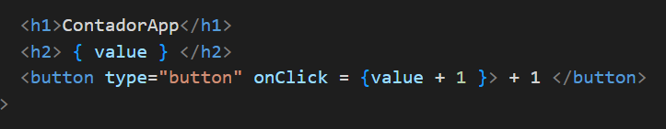
EVENTO onClick
Si escribimos dentro del método onClick la operación { value + 1 } veremos lo que sucede en la consola

Slide 42
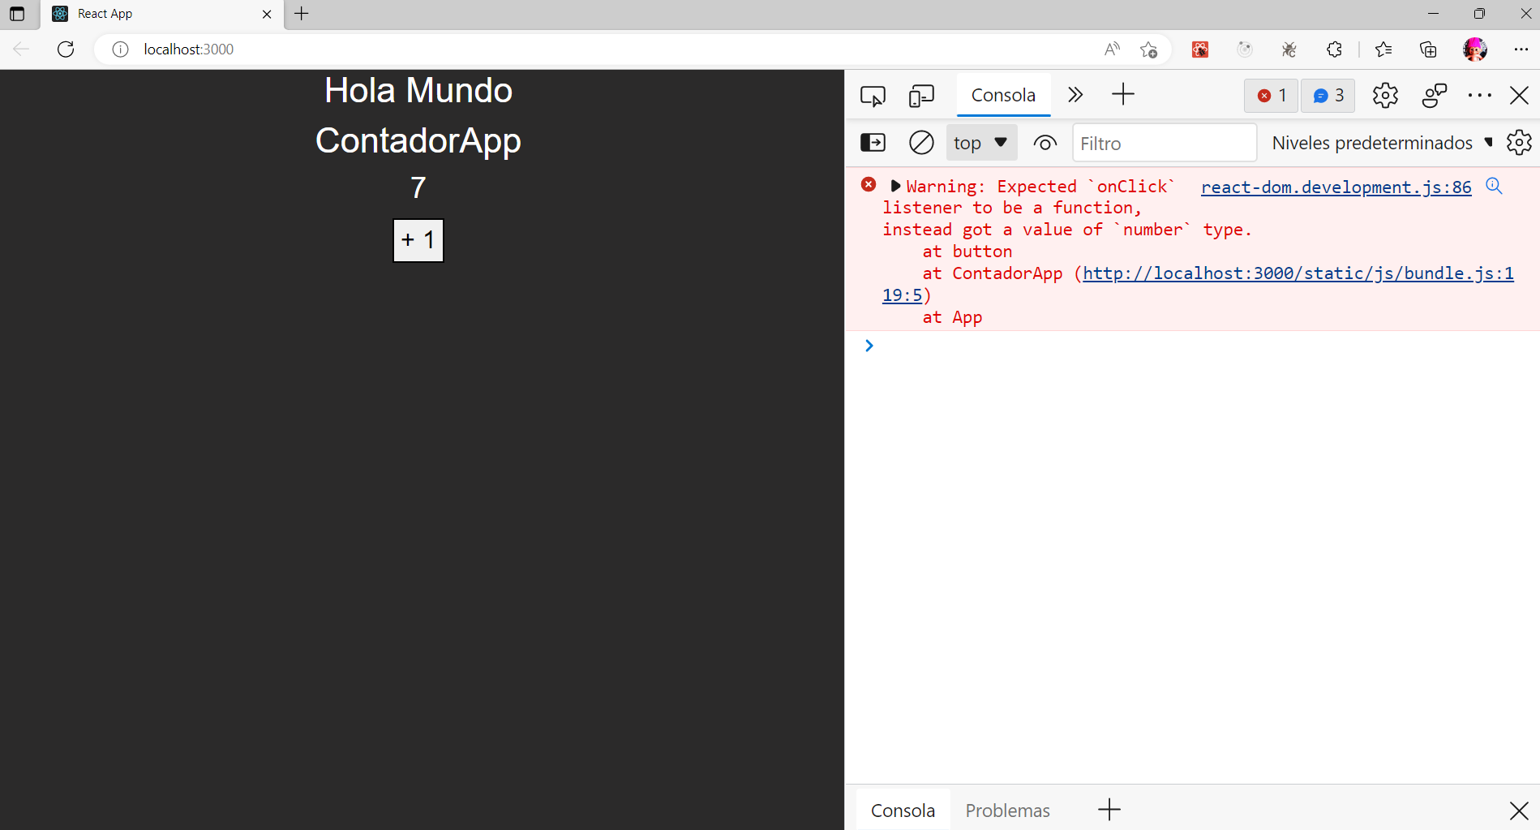
EVENTO onClick
En consola nos aparece un error donde nos dice que el evento onClick debe recibir una función para ser ejecutada
Los eventos de React se nombran usando camelCase, en vez de minúsculas.
Con JSX pasas una función como el manejador del evento, en vez de un string.

Slide 43
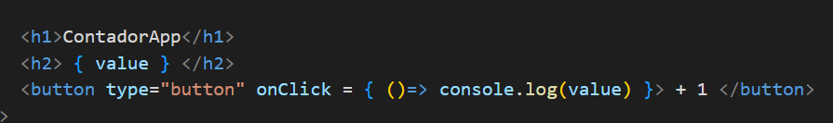
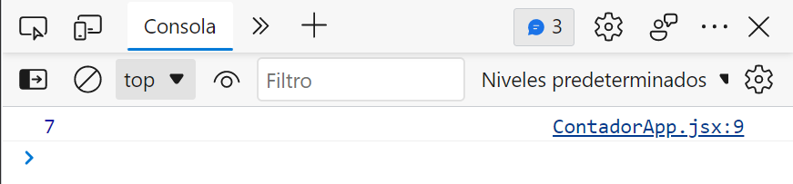
EVENTO onClick
Escribamos una función anónima dentro del evento onClick que muestre por consola el valor de value
El resultado por consola al presionar el botón es el valor de actual value

Slide 44
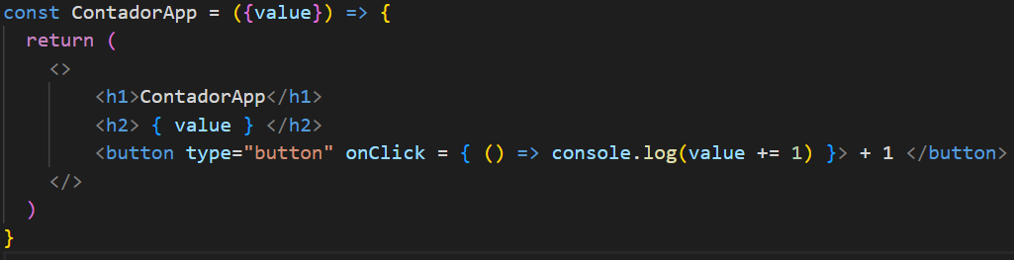
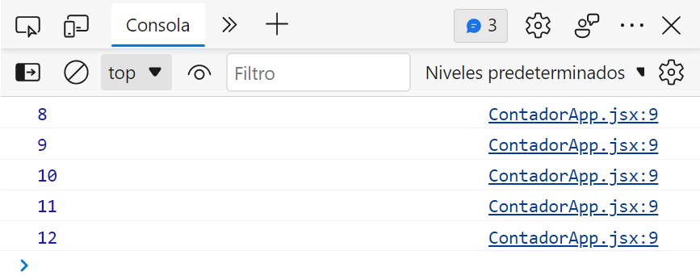
EVENTO onClick
Intentemos aumentar el valor de variable cada vez que le demos click al boton
El resultado por consola al presionar el botón es el esperado

Slide 45
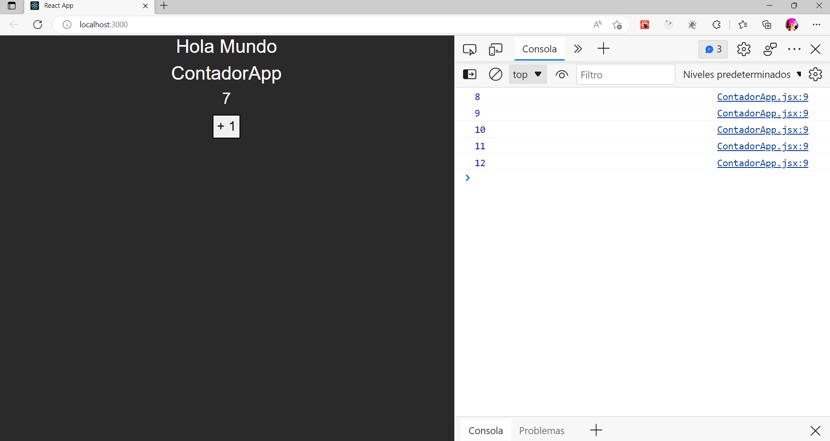
EVENTO onClick
Pero en el HTML el valor de value no cambia. Sigue siendo el mismo y no cambia.
Esto es debido a los estados en React. Esto lo veremos más adelante

Slide 46
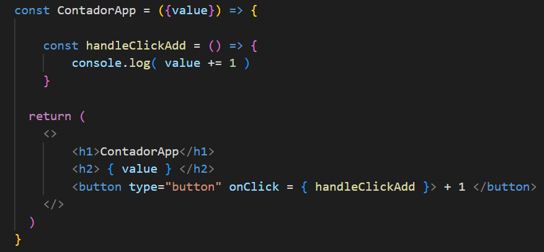
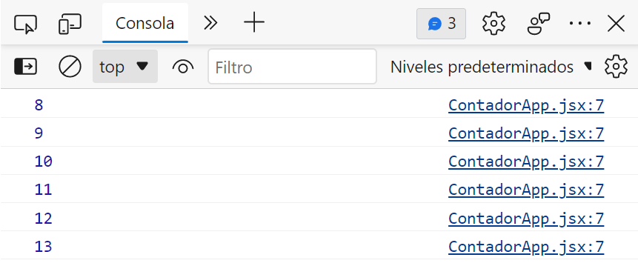
EVENTO onClick
Los eventos en React se manejan mejor con funciones denominadas handler
Es muy común ver este tipo de funciones controlar a los eventos de un elemento
Creemos una función llamada handleClickAdd para realizar el aumento de value y así tener un mejor manejo del código. El resultado en consola es el mismo

Slide 47
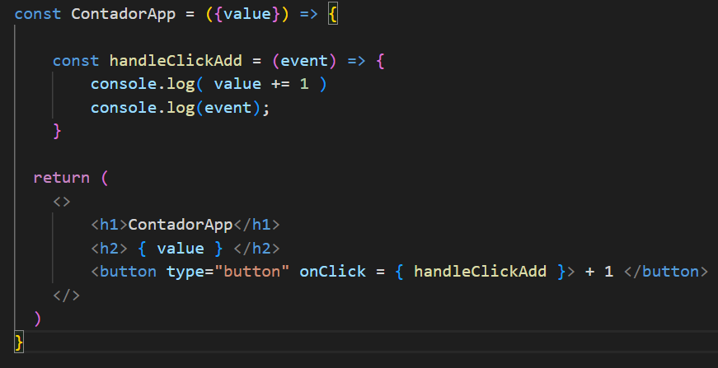
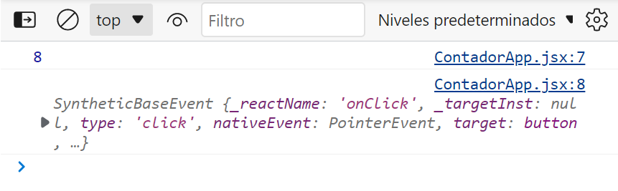
EVENTO onClick
El evento onClick y en general todos los eventos HTML, pueden recibir por defecto un parámetro llamado event. Esta variable event controla todos las propiedades de un evento.
Agreguemos la palabra event como parámetro en la función handle y luego lo imprimimos por consola. Puedes observar todas sus propiedades incluidas la de target.

Slide 48


EVENTO onClick
Imprime por consola solo la propiedad target del evento y observa los resultados

Slide 49

EVENTO onClick
En el uso de formularios y eventos se recomienda activar la propiedad preventDefault para evitar acciones por defecto. Por ejemplo: en los formularios al hacer click en el botón submit, este se ejecuta y envia lo escrito en el formulario, al activar el evento.prevent cancela la acción de envío

Slide 50

EVENTO onClick
Ahora, intentemos hacer que value se actualice dentro del html, haciendo uso de getElementById visto en sesiones anteriores.
Asignale el id add a la etiqueta donde se encuentra value y agrega el código correspondiente en handleClickAdd

Slide 51



EVENTO onClick
Observa el resultado en la aplicación al hacer 3 clicks en el botón +1
Se aprecia que el resultando va cambiando en el HTML
Intenta insertar otra etiqueta p que contenga la variable value y presiona el botón ¿Qué sucede?

Slide 52

EVENTO onClick
El valor del primer uso de value cambia pero el segundo uso no, esto se debe a que solo estamos actualizando una sola etiqueta y no el estado completo de la variable.
En react se habla de estados de variables y esto se maneja a través de un Hook llamada useState

Slide 53
ESTADO useState
Hooks son una nueva característica en React 16.8. Estos te permiten usar el estado y otras características de React sin escribir una clase.
Los Hooks son funciones que te permiten “enganchar” el estado de React y el ciclo de vida desde componentes de función. Los hooks no funcionan dentro de las clases — te permiten usar React sin clases.
React proporciona algunos Hooks incorporados como useState. También puedes crear tus propios Hooks para reutilizar el comportamiento con estado entre diferentes componentes. Primero veremos los Hooks incorporados.

Slide 54

ESTADO useState
Usemos el hook useState en nuestro proyecto.
Para usar useState debemos importarlo desde React y luego desestructurar dicho arreglo con los nombres de variables que deseamos.
Es muy simple la desestructuración del useState.
count: nombre de la variable a usar.
setCount: función que actualizará el valor de count.
useState(0): indica que el valor inicial de count es 0
Veamos el código al lado derecho

Slide 55

ESTADO useState
Verifiquemos los cambios en la aplicación
Ahora al hacer click se actualiza el valor de count en cualquier parte de la pagina

Slide 56

ESTADO useState
EJERCICIO
Crea un botón que permita disminuir el valor de counter en 1
Crea un botón que permita resetear el valor de counter a 0
Crea los handle para cada una de esas acciones y que se pueda ver por la aplicación
Prueba la aplicación y que se vean los cambios de estados

Slide 57

RUTAS CON react-router-dom
Vamos a darle un poco mas de organización a nuestra app, o bien, puedes crear una nueva si prefieres
Creemos una carpeta para cada componente con el nombre de ellos. Hazlo similar a la imagen
Crea una carpeta adicional llamada NavBar y dentro de ella el código de la siguiente diapositiva

Slide 58
RUTAS CON react-router-dom
import React from "react";
const NavBar = () => {
return (
<>
<nav class="navbar navbar-expand-sm bg-dark navbar-dark">
<div class="container-fluid">
<ul class="navbar-nav">
<li class="nav-item">
<a class="nav-link active" href="#">
Active
</a>
</li>
<li class="nav-item">
<a class="nav-link" href="#">
Link
</a>
</li>
<li class="nav-item">
<a class="nav-link" href="#">
Link
</a>
</li>
</ul>
</div>
</nav>
</>
);
};
export default NavBar;

Slide 59

RUTAS CON react-router-dom

Slide 60

RUTAS CON react-router-dom
En el componente App llamamos solo a NavBar
Si te aparecen algunos errores verifica las rutas en cada componente, pues, al moverlos de sus ubicaciones es posible que presenten errores

Slide 61

RUTAS CON react-router-dom
La aplicación debería verse así

Slide 62
RUTAS CON react-router-dom
Instalamos desde consola el react-router-dom
Ten presente que sea dentro de la carpeta del proyecto

Slide 63

RUTAS CON react-router-dom
Verificamos en el package.json si se ejecutó la instalación. Observamos en las dependencias

Slide 64

RUTAS CON react-router-dom
Regresamos al index.js y escribimos las siguientes importaciones de router-react-dom
En el root.render escribimos el código que aparece en la imagen

Slide 65
RUTAS CON react-router-dom
Con este proceso lo que especificamos es que la ruta madre es “/” del componente App
Las otras rutas serán hijas de la ruta “”/” y lo que buscamos es que la barra de navegación no cambie sino el contenido debajo de ella.
Para ello debemos ir a App y agregar un componente de react-route-dom llamado Outlet

Slide 66

RUTAS CON react-router-dom
Importamos Outlet de react-router-dom
Y lo ubicamos debajo de NavBar
Con este lo que conseguimos es que solo cambie donde se encuentra el componente Outlet mas no lo anterior a él

Slide 67


RUTAS CON react-router-dom
Veamos como se ve la aplicación
Haciendo click en Home
Haciendo click en Contador

Slide 68
RUTAS CON react-router-dom
Nuestras rutas deben de funcionar perfecto, sin embargo al momento de ejecutar la aplicación nos van aparecer unas advertencias sobre las etiquetas < a > y sus atributos href. Esto lo podemos corregir con el componente <Link> de react-router
El componente <Link> permite que la carga de las rutas sean mas rápidas. Este componente se debe importar de react-router-dom
Cambiemos las etiquetas <a> por el componente <Link> y los atributos href=“” por to=“”

Slide 69


RUTAS CON react-router-dom
Cambiando las etiquetas <a> por <Link>

Slide 70

RUTAS CON react-router-dom
Es buena practica separar las rutas de nuestro archivo index.js pues en la medida que las rutas crezcan se van a ver muy apiladas.
Crea una carpeta llamada routes dentro de src y dentro de ella un archivo js con el nombre que desees, por ejemplo routesApp.js
Dentro del archivo de rutas importa los elementos que aparecen en la imagen desde react-router-dom

Slide 71

RUTAS CON react-router-dom
De tal manera que el index.js lo dejemos más despejado y pueda verse como está en la imagen.
Solo importamos la constante router y el componente RouterProvider

Slide 72
RUTAS CON react-router-dom
La aplicación seguirá funcionando
Haciendo click en Home
Haciendo click en Contador

Slide 73

USO DEL .MAP EN REACT
En React podemos simplificar código que se repite a través del método map de JavaScript
Esto ayuda a mantener el código mas limpio. Es decisión del programador si quiere extraer el código como un componente o no
Tomemos como ejemplo el componente NavBar. Observa que código se repite en dicho componente

Slide 74
USO DEL .MAP EN REACT
El código repetido son las etiquetas <li> de la barra.
Este es un ejemplo claro del uso del método map en React
Lo único que cambia es la ruta de to={} y el texto dentro del componente link

Slide 75

USO DEL .MAP EN REACT
Podemos crear un Array de objetos con las propiedades ruta: y textoLink: para simplificar el código y recorrer el array item por item. Llamemos a este array navsLinks
De esta manera renderizamos item por item
Observa el código en la imagen

Slide 76

USO DEL .MAP EN REACT
Simplificando los links de la barra de navegación obtendríamos el siguiente resultado igual a la imagen.
El código queda limpio y ya queda a discreción del programador extraer algún componente de dicho codigo

Slide 77

USO DEL .MAP EN REACT
Los links aparecerán igual en la aplicación sin problemas, aunque aun nos falta un detalle.
Presiona F12 para ver las herramientas de desarrollo.
React nos pide un identificador único para cada elemento renderizado por map al cual llama “key”

Slide 78

USO DEL .MAP EN REACT
El key es un valor único que le ayuda a react a identificar una etiqueta padre dentro de un renderizado. Este key no se puede repetir
Es recomendable que el key sea una propiedad del objeto. En nuestro ejemplo usaremos la propiedad textoLink
Incluso podemos mejorar el código desestructurando el item por sus propiedades ruta y textoLink

Slide 79


USO DEL .MAP EN REACT
Podemos seguir mejorando el código del componente NavBar creando un nuevo componente llamado NavItems que retorne el recorrido map
Debemos enviar como props el arreglo navsLinks
Componente NavItems

Slide 80

INPUTS Y FORMULARIOS
Creemos una nueva carpeta llamada InputComponent y dentro de ella un componente con el mismo nombre
Agreguemos a ese componente un input sencillo de primer nombre. Observa la imagen

Slide 81

INPUTS Y FORMULARIOS
Creemos un nuevo enlace en el componente NavBar que se llame Input y que apunte a una nueva ruta llamada inputs
Con este nuevo enlace lo que queremos es mostrar el componente InputComponent
Este componente lo iremos construyendo poco a poco

Slide 82

INPUTS Y FORMULARIOS
Creamos la nueva ruta en el archivo routesApp.js

Slide 83

INPUTS Y FORMULARIOS
Corremos la aplicación y debe funcionar nuestra nueva ruta. Si tienes algún error, verifica la sintaxis

Slide 84

INPUTS Y FORMULARIOS
En React se recomienda que los elementos tipo input sean controlados
Para hacer este proceso insertemos en el input el atributo value y observa lo que aparece en la ejecución de la aplicación en la consola

Slide 85

INPUTS Y FORMULARIOS
El resultado por consola nos muestra una advertencia que nos dice que el input ha cambiado a un input no controlado y esto no debería pasar
Se recomiendo mantener los inputs controlados para que React sea quien maneje los valores y estados

Slide 86
CONTROLAR UN INPUT
Intenta escribir algo en el input firstname de la aplicación. Te darás cuenta que el input no permite ningún valor, esto es debido a que aun no le hemos dado el control a React
Bien, vamos a permitir que React tome el control de ese elemento input

Slide 87

CONTROLAR UN INPUT
Creamos una función manejadora llamada handleFirstName, que reciba al objeto evento y que lo muestre por ahora en la consola

Slide 88

CONTROLAR UN INPUT
En el input creamos un atributo llamado onChange que reciba nuestra función manejadora handleFirstName

Slide 89

CONTROLAR UN INPUT
Probamos en la aplicación si esta ejecutando nuestro handleFirstName tratando de escribir cualquier cosa en el input.
Cada vez que escribamos algo en el input se debe mostrar en consola el objeto evento.
Si esto ocurre quiere decir que funciona y vamos bien

Slide 90

CONTROLAR UN INPUT
Ahora, lo que queremos es que a través del objeto evento podamos controlar el valor de input y para eso vamos hacer esta prueba.
Escribamos por consola lo que tiene event en el atributo targer propiedad value
event.target.value

Slide 91

CONTROLAR UN INPUT
Probemos en el aplicativo escribiendo nuestro nombre en el input y vean que ya aparecen los caracteteres escritos en consola

Slide 92

CONTROLAR UN INPUT
Mejoremos la función handleFirstName para que tome el valor de event y lo asigne a firstname a través de su función setFirstName
En el atributo value del input asignamos el valor de la variable firstname para que ya tengamos el control total del elemento

Slide 93

CONTROLAR UN INPUT
Probemos en el aplicativo escribiendo nuestro nombre en el input y vean que ya aparecen los caracteteres escritos de manera completa en consola y mejor aun, ya podemos escribir sin problemas en el input. De esta manera controlamos el input con React

Slide 94
EJERCICIO INPUTS
Crea dos inputs, donde podamos escribir nuestro apellido y el otro nuestro correo
Crea las funciones manejadoras para cada inputs
Controla los inputs con sus valores para que React tome el control

Slide 95
FORMULARIOS
Los elementos de formularios en HTML funcionan un poco diferente a otros elementos del DOM en React, debido a que los elementos de formularios conservan naturalmente algún estado interno.
En la mayoría de casos, es conveniente tener una función en Javascript que se encargue del envío del formulario, y que tenga acceso a los datos que el usuario introdujo en el formulario. La forma predeterminada para conseguir esto es una técnica llamada “componentes controlados”

Slide 96

FORMULARIOS
Bien, veamos como quedó nuestro formulario después de haber creado los dos inputs adicionales

Slide 97


FORMULARIOS
El código debería ser parecido al siguiente

Slide 98

FORMULARIOS
Vamos a envolver todos los inputs en una etiqueta <form>
Vamos a convertir dicho formulario en un formulario controlado

Slide 99

FORMULARIOS
Agreguemos el evento onSubmit en el formulario y dentro de él una función que imprima un texto en consola
Al final del formulario agregamos un botón de tipo submit

Slide 100

FORMULARIOS
Probemos la ejecución del botón en la consola de la aplicación haciendo click sobre él
Observa que el resultado en consola no es permanente y se elimina rápido. Esto sucede por el objeto event en su propiedad preventDefault

Slide 101


FORMULARIOS
Creemos una función que maneje el evento onSubmit del formulario. Dentro de ella activamos el preventDefault y posteriormente hacemos un console.log
Agregamos la función al atributo submit del formulario

Slide 102

FORMULARIOS
Volvemos a presionar el botón del formulario y notaras que ahora se mantiene en consola el mensaje

Slide 103

CONTROLAR MULTIPLES INPUTS
Ya que tenemos el formulario controlado, vamos a controlar todos los inputs en una sola función manejadora
Para ello debemos crear un nuevo useState llamado inputs e inicializarlo. Este useState será un objeto y va almacenar los valores de cada input de nuestro formulario. Es importante que cada input tenga un atributo name y el valor del atributo name coincida con las propiedades que se declaren en el useState inputs
Veamos la imagen

Slide 104



CONTROLAR MULTIPLES INPUTS
El atributo naame coincide con los atributos declarados en el useState inputs

Slide 105

CONTROLAR MULTIPLES INPUTS
Creamos el manejador que controlará todos los inputs
El la función setInputs vamos a actualizar el objeto inputs de la siguiente manera:
1. Hacemos una copia exacta del objeto input
2. En el atributo que corresponda al name del target le vamos asignar el value recibido
3. Esto actualizará el valor del atributo en el objeto inputs

Slide 106



CONTROLAR MULTIPLES INPUTS
Le asignamos a cada etiqueta input en el evento onChange el nombre de la función handleInputs
Al value asígnale la propiedad a la que corresponde en el objeto inputs

Slide 107


CONTROLAR MULTIPLES INPUTS
Agrega un console.log al final de la función handleSubmit que muestre el objeto inputs para observar los resultados
Llena los campos del formulario y dale clic al botón enviar

Slide 108
CONTROLAR MULTIPLES INPUTS
Luego de esto ya habría que configurar la función handleSubmit para realizar el envio de los datos hacia la base de datos lo cual se verán en próximas sesiones

Slide 109


COMENCEMOS DESDE YA, A VIVIR LOS HECHOS QUE CONECTAN.

